Slide 1

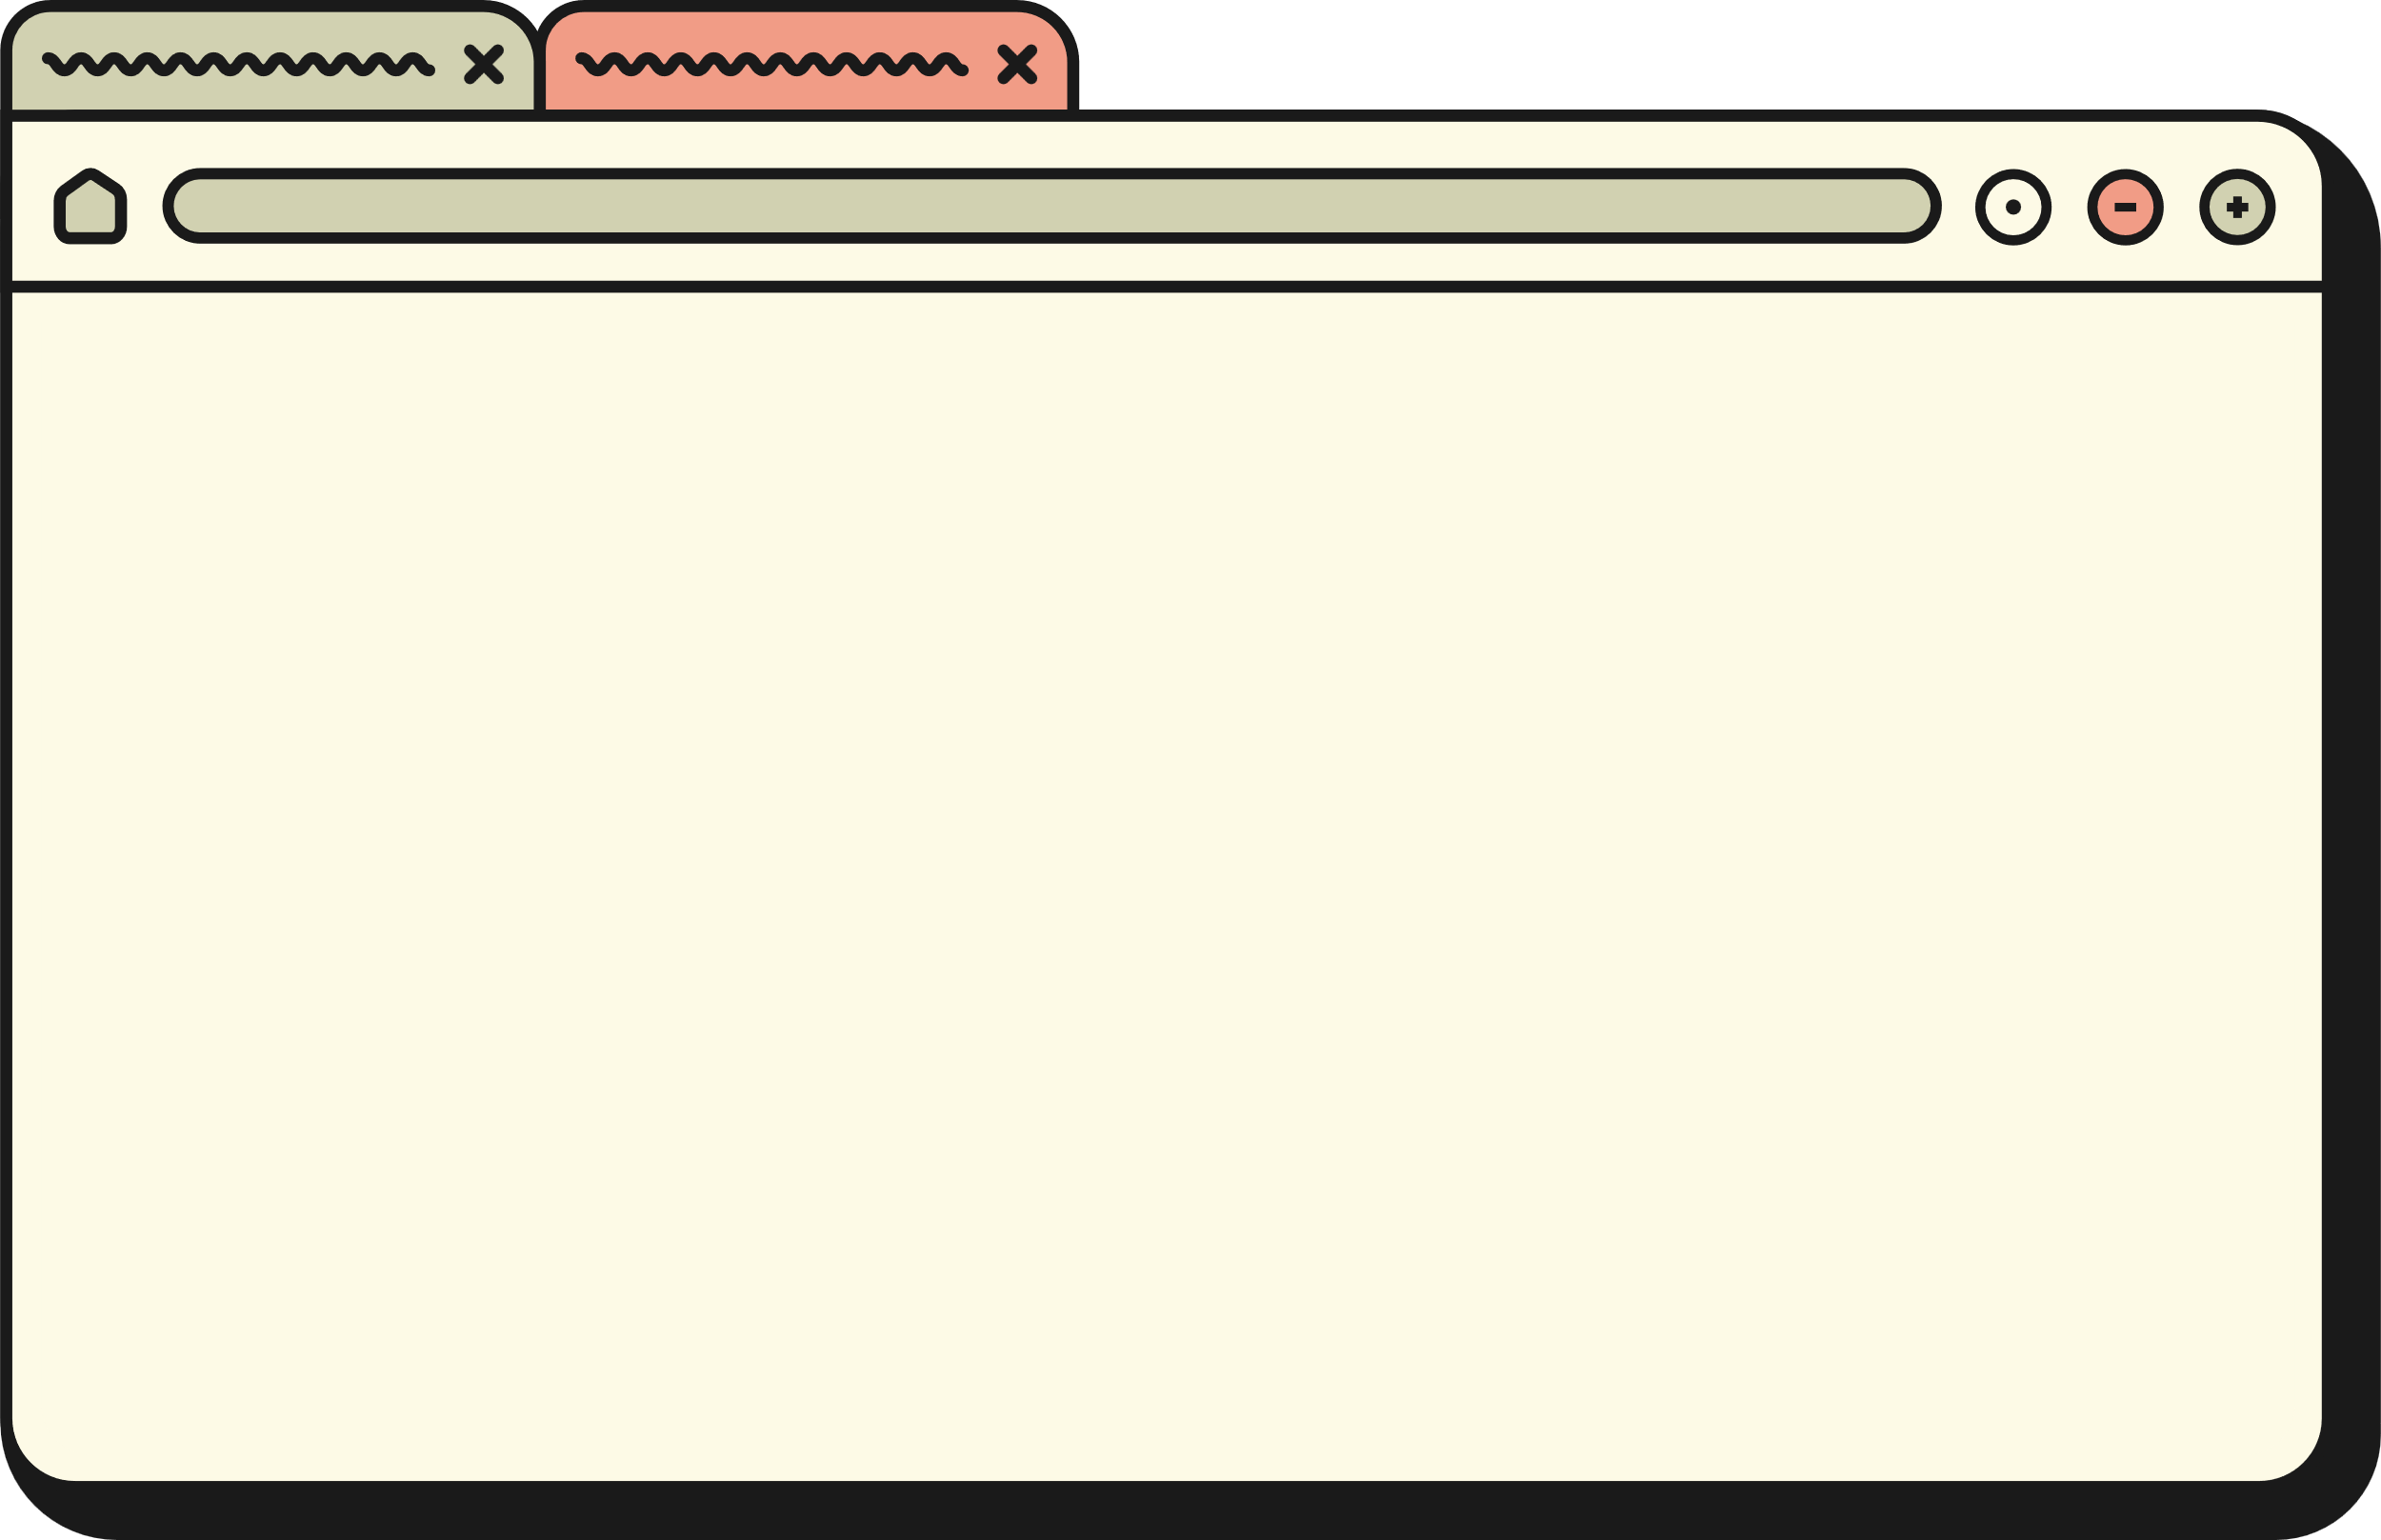




GRATITUD

Slide 2

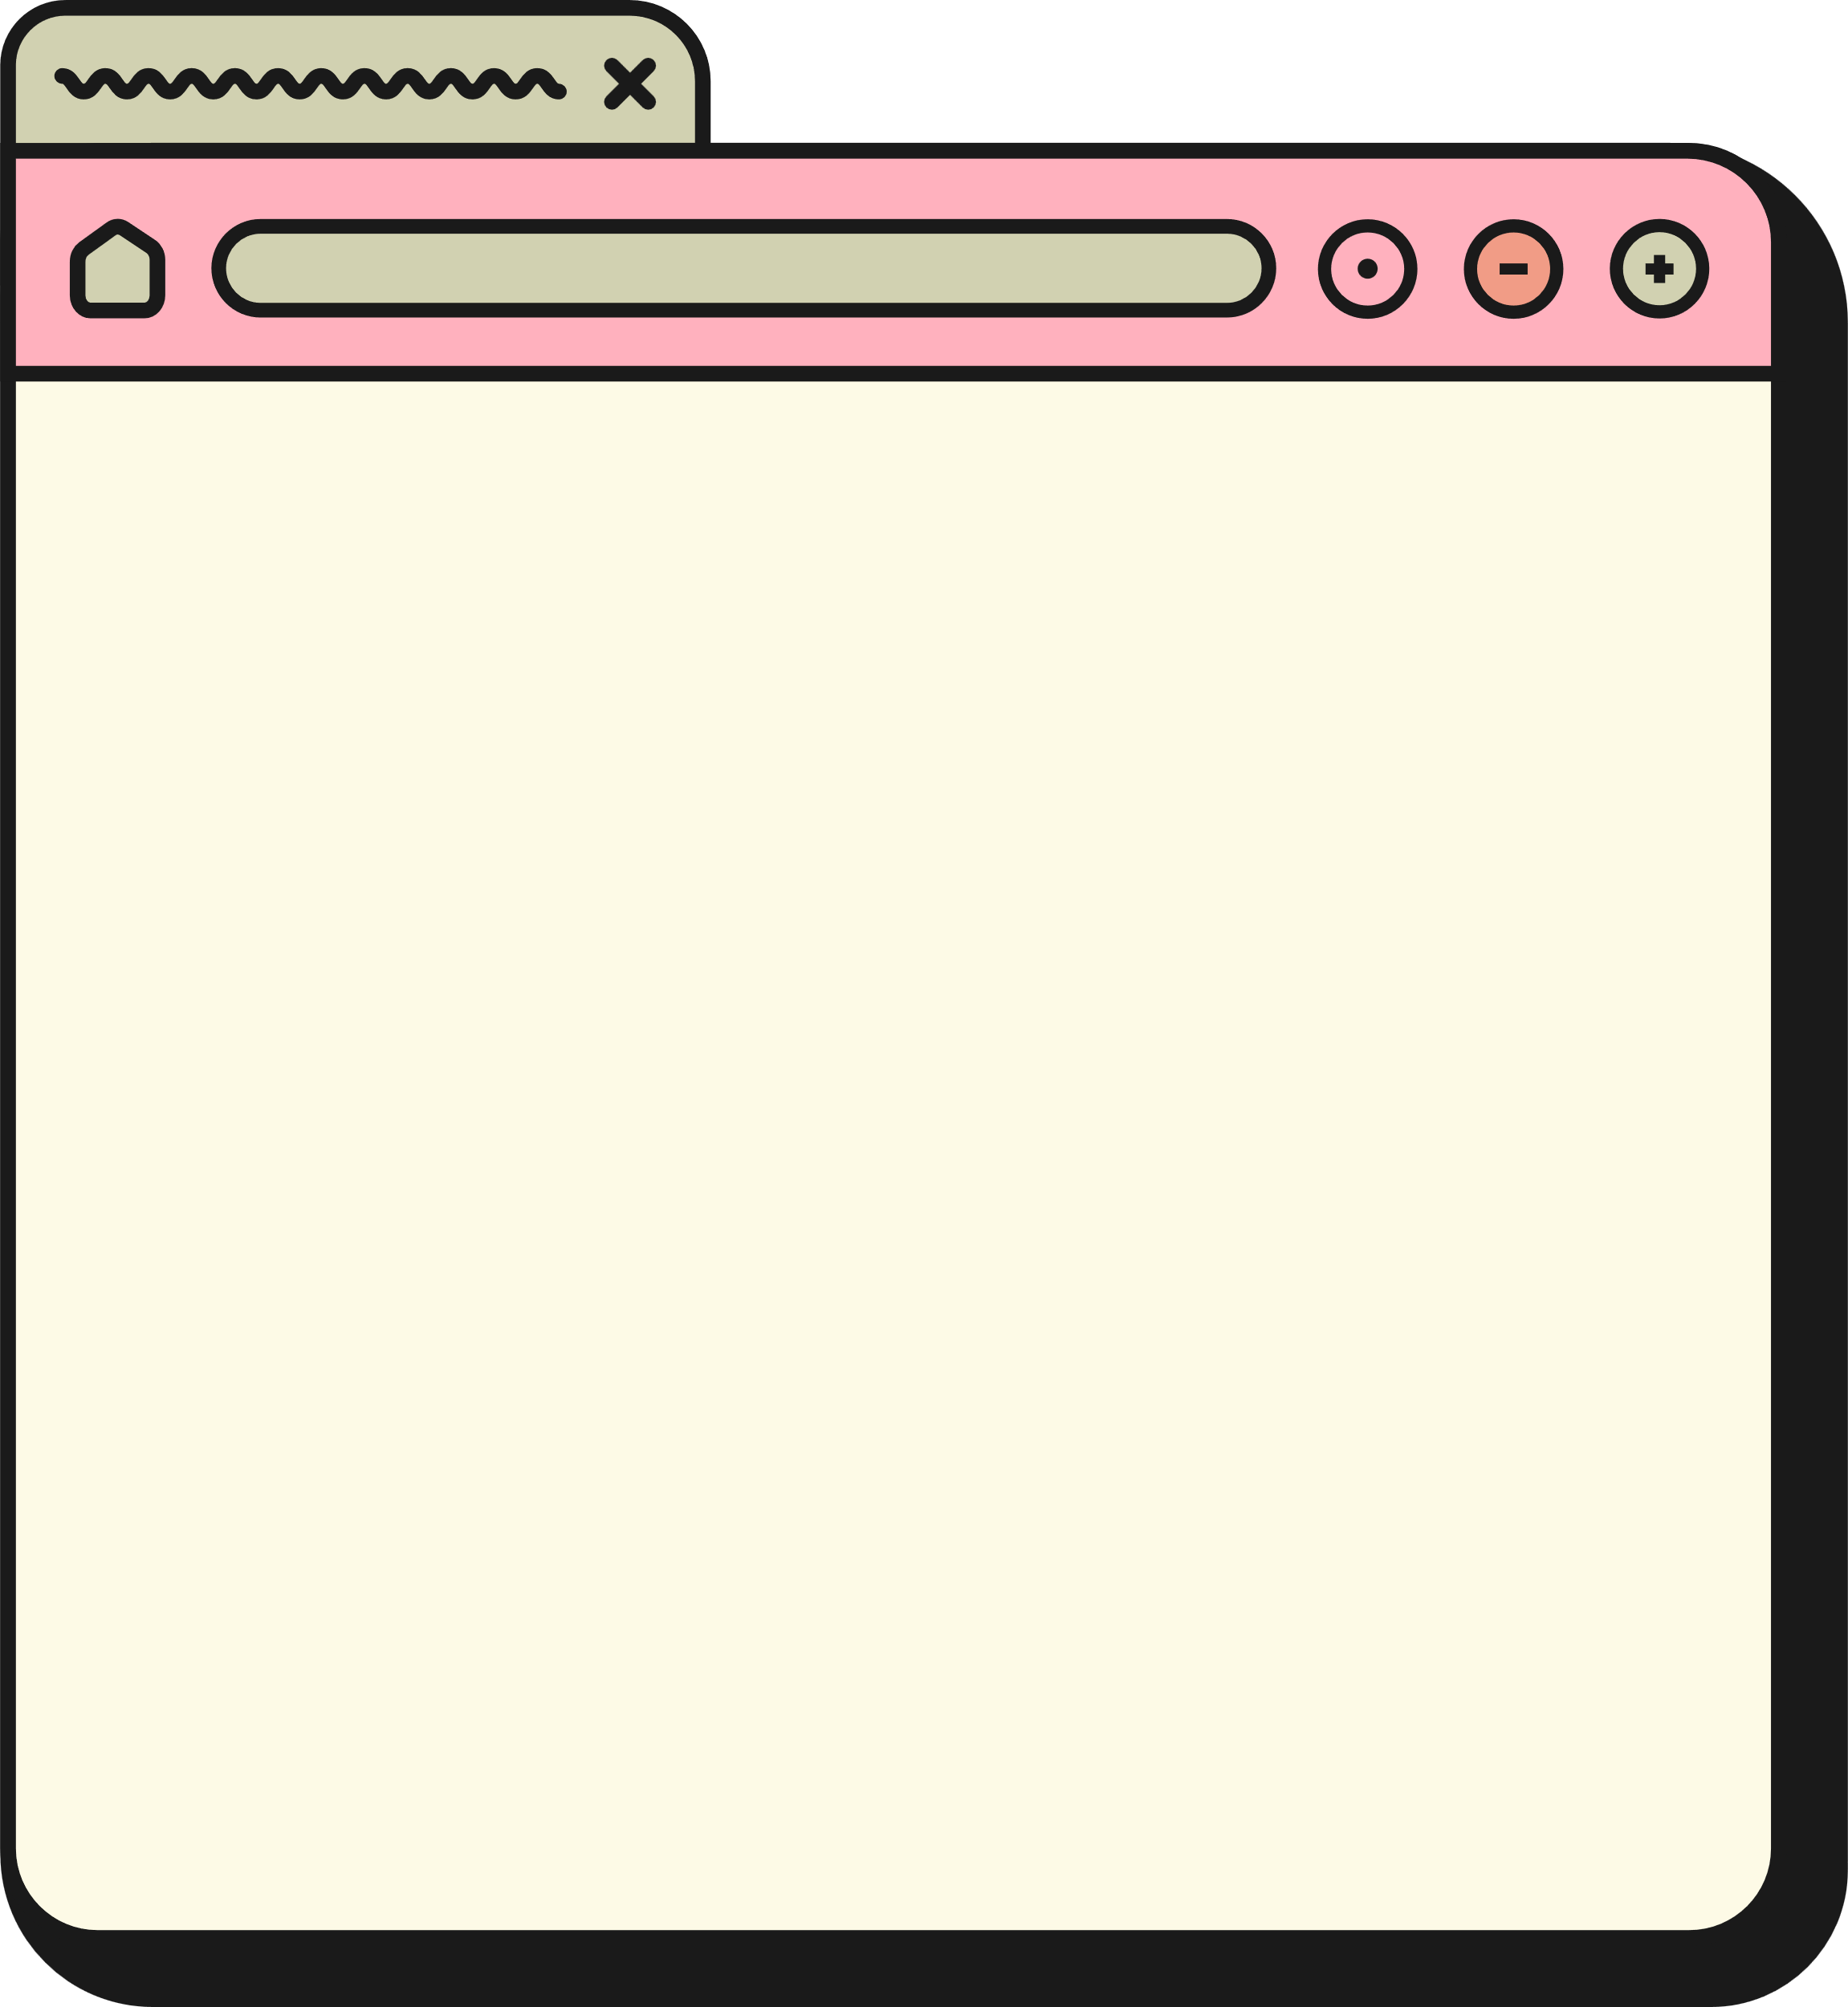


Objetivo
El estudiante:
Entenderá las cualidades de la gratitud.
Explorará formas de mostrar gratitud.
Entenderá la importancia de mostrar gratitud.

Slide 3
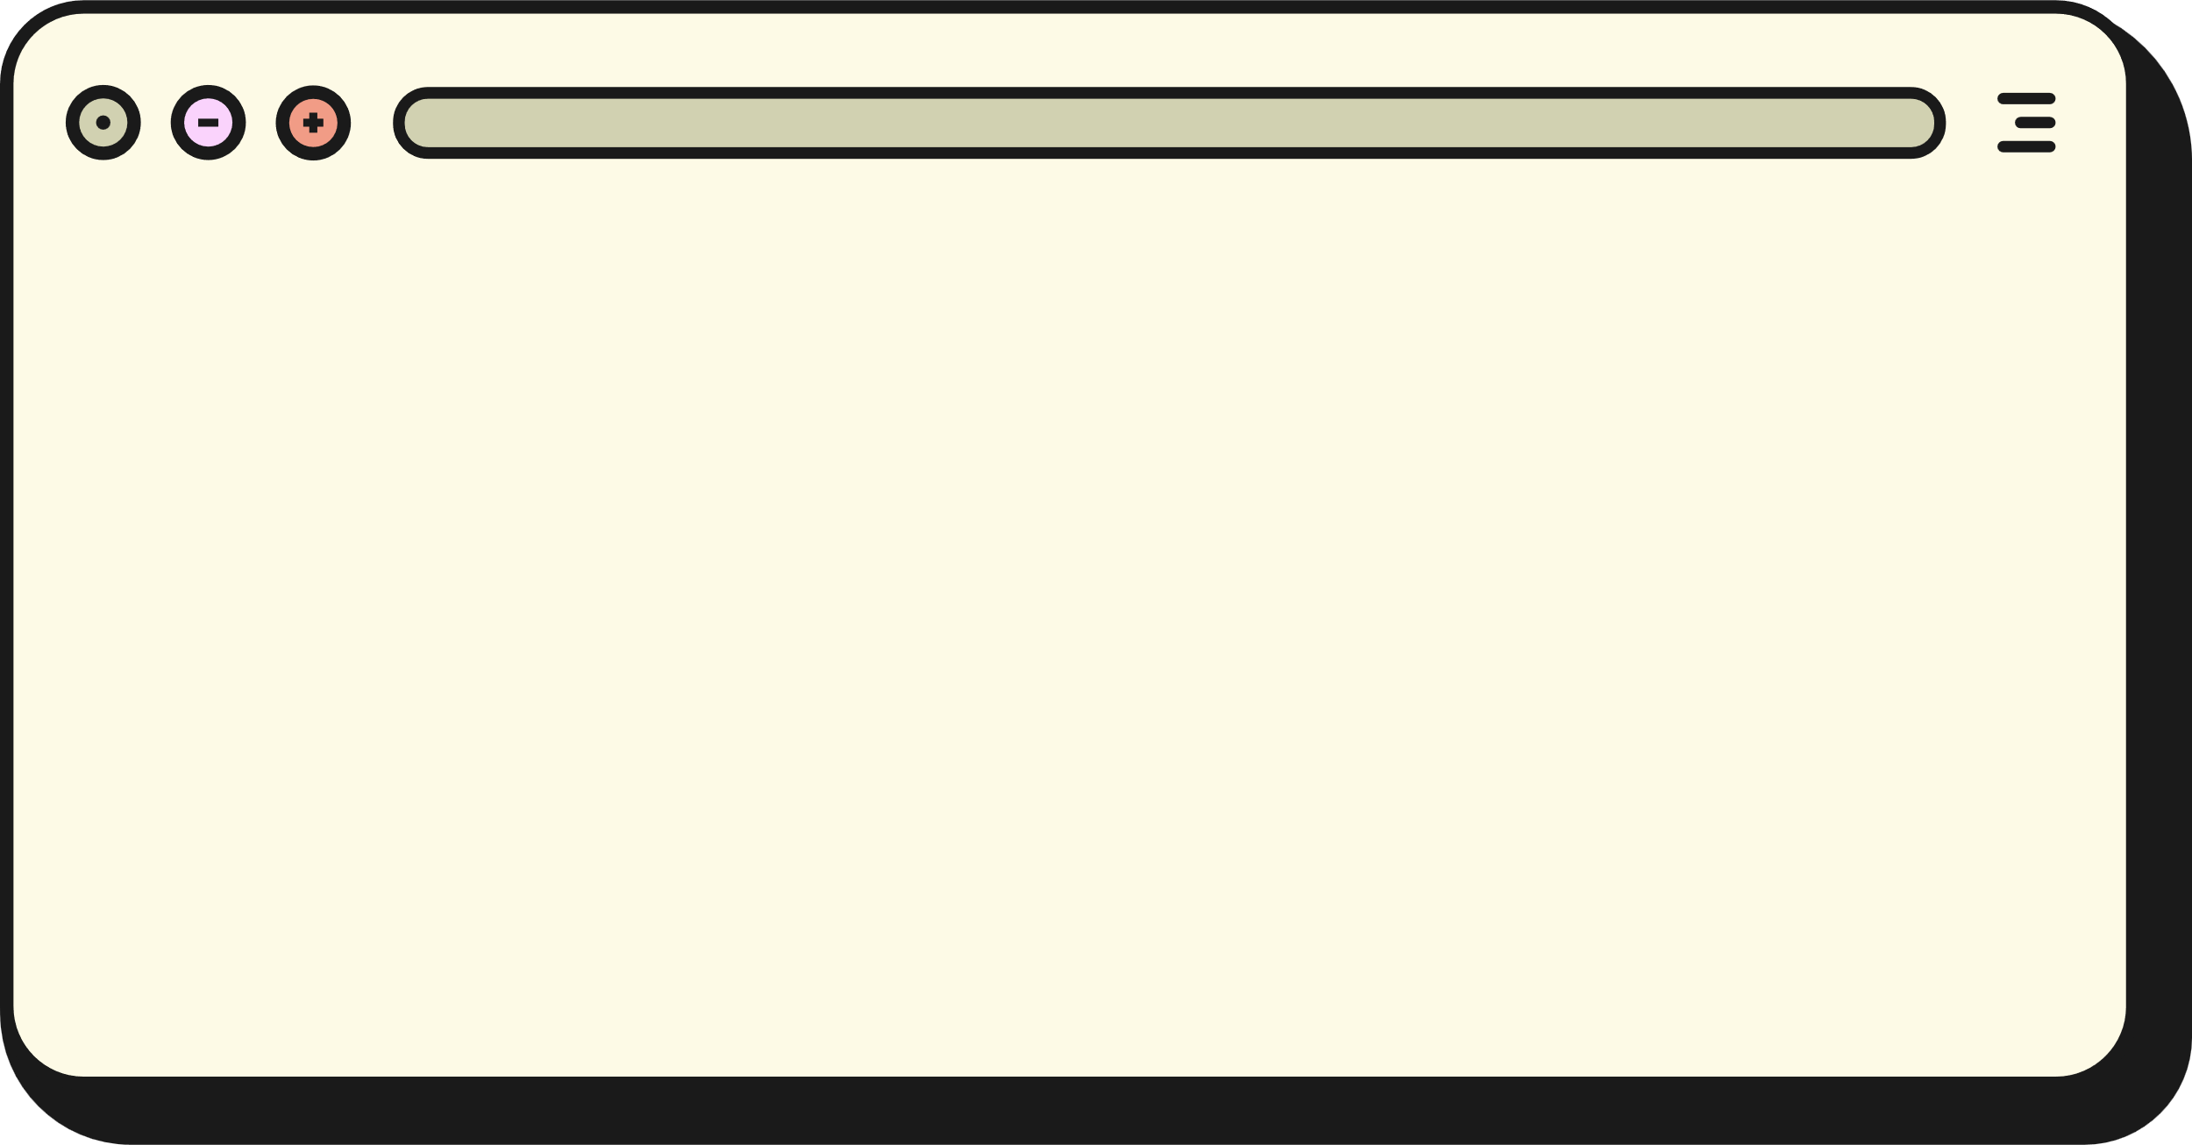


Práctica
Habla con un compañero y dile qué significa para ti la gratitud.

Slide 4

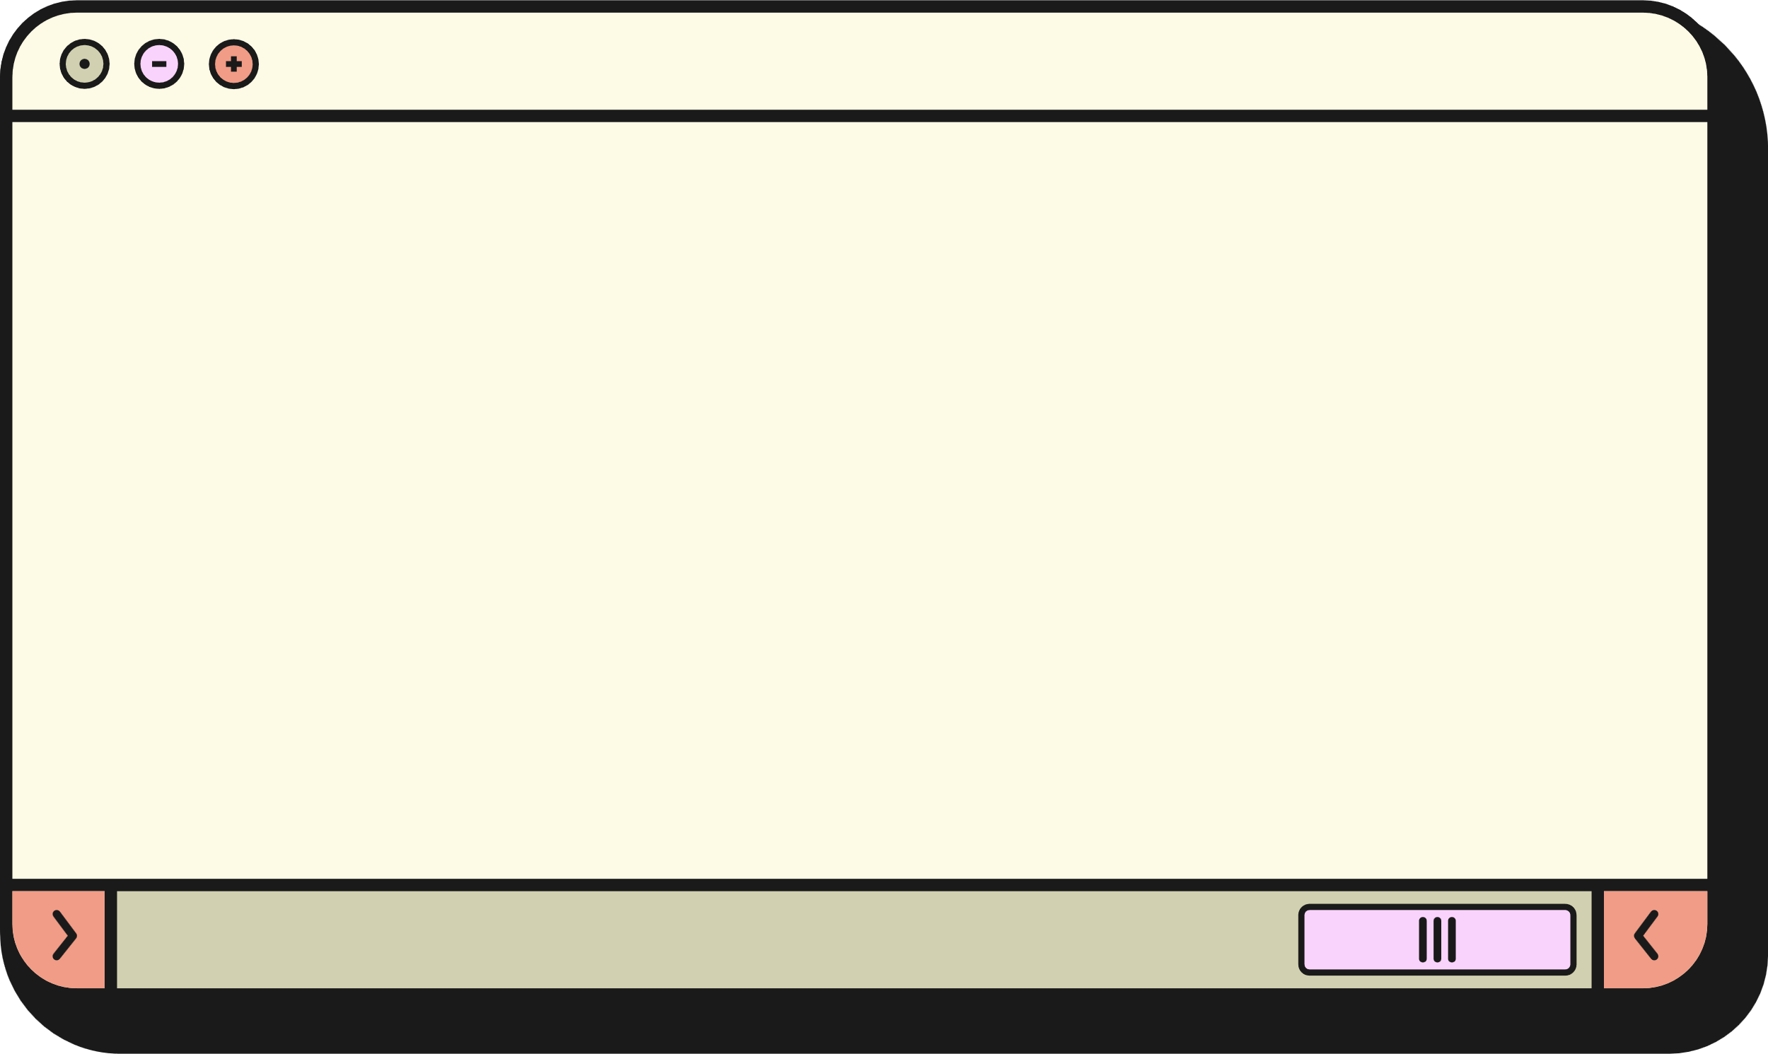

Slide 5
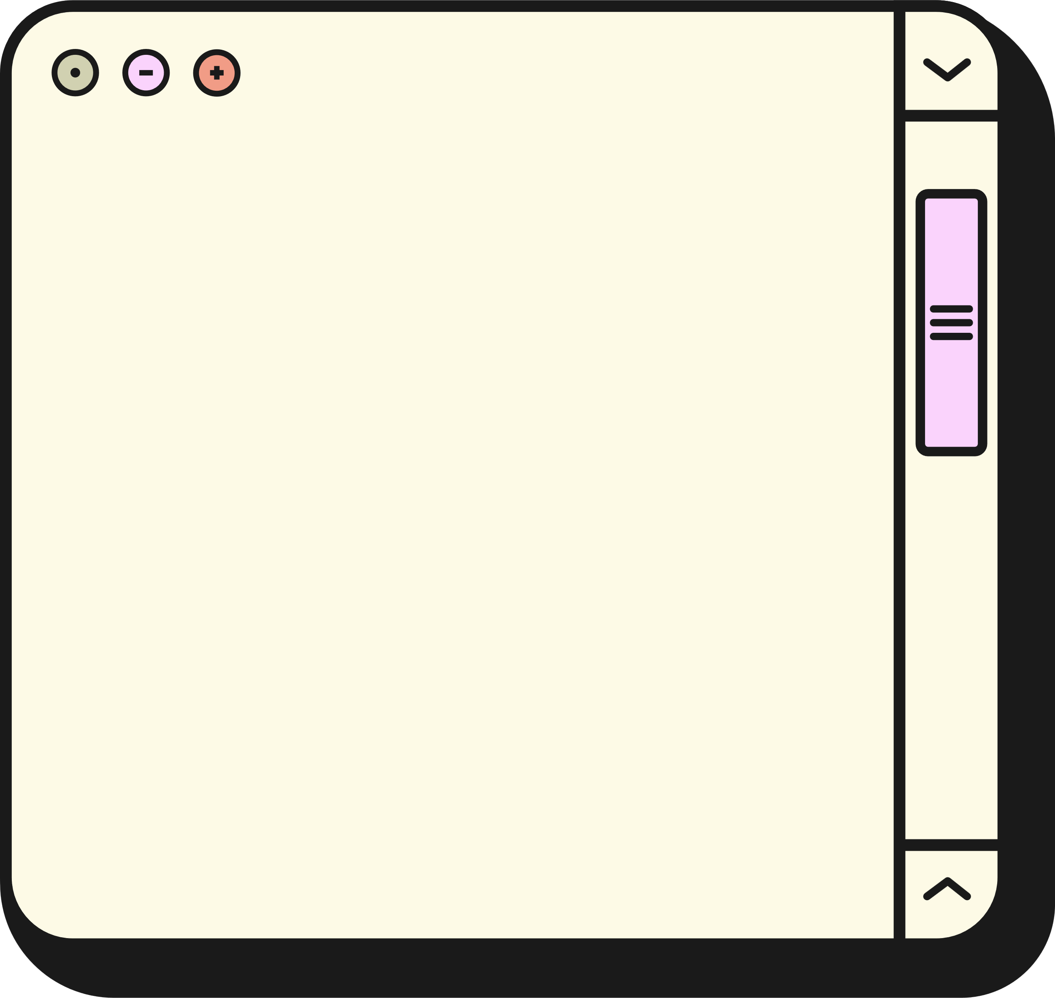

¿Qué es la gratitud?
La gratitud es un sentimiento de agradecimiento.

Slide 6



¿Por qué deberías mostrar gratitud?
Mejora el bienestar general
Fortalece las relaciones
Fomenta una perspectiva más positiva de la vida

Slide 7



Expresa su gratitud verbalmente.
Usa frases específicas (por ej., ‘esto significa mucho para mí’).
Ofrece hacer algo a cambio.
Haz el bien y pásalo.
Dedica tiempo para pasarlo con alguien que te importe.
Sé un buen amigo/oyente.
Formas de mostrar GRATITUD

Slide 8




Actividad
Escribe algo por lo cual estés agradecido y explica por qué. Lo compartirás con la clase.

Slide 9
Actividad para llevar
Comienza un diario personal sobre la gratitud y escribe 3 cosas por las que estés agradecido, todos los días, durante una semana
O
Encuentra 3 formas de mostrar gratitud todos los días durante una semana

Slide 10
¡Te apreciamos!
¡Que tengas un lindo día!
Brindando lo Mejor

